Slide 1

Los judíos sus prácticas importantes, y cómo evangelizarlos
N
Página 56

Slide 2
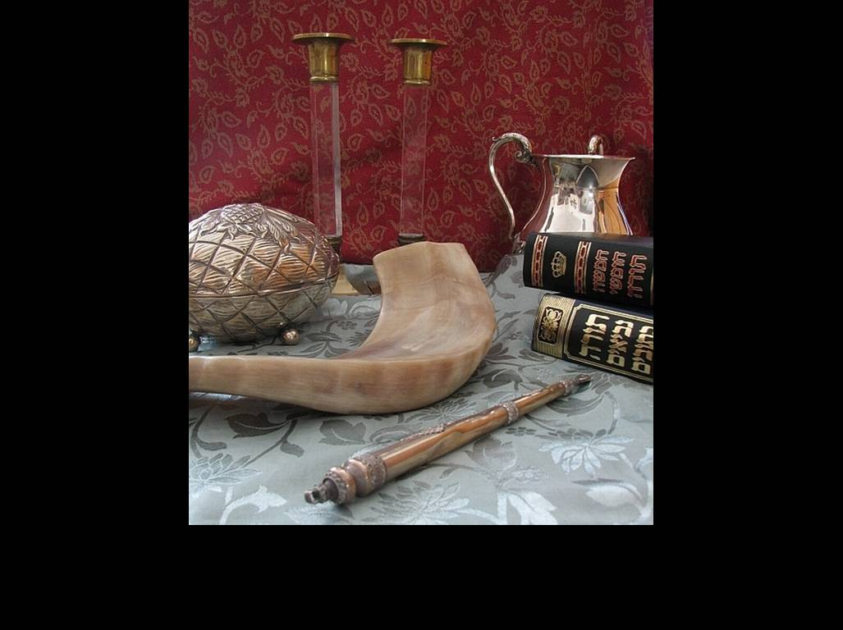
prácticas importantes
© Gila Brand / Wikimedia Commons

Slide 3
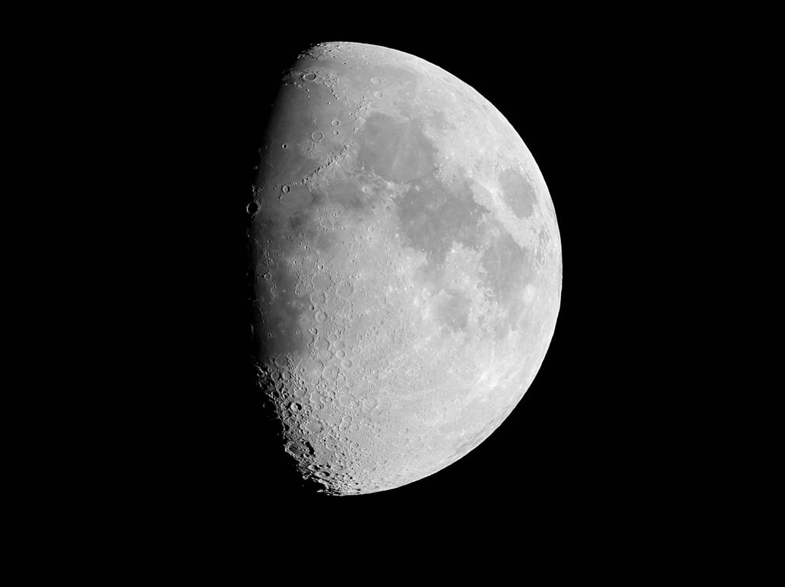
Calendario lunar
© Luc Viatour / Wikimedia Commons

Slide 4
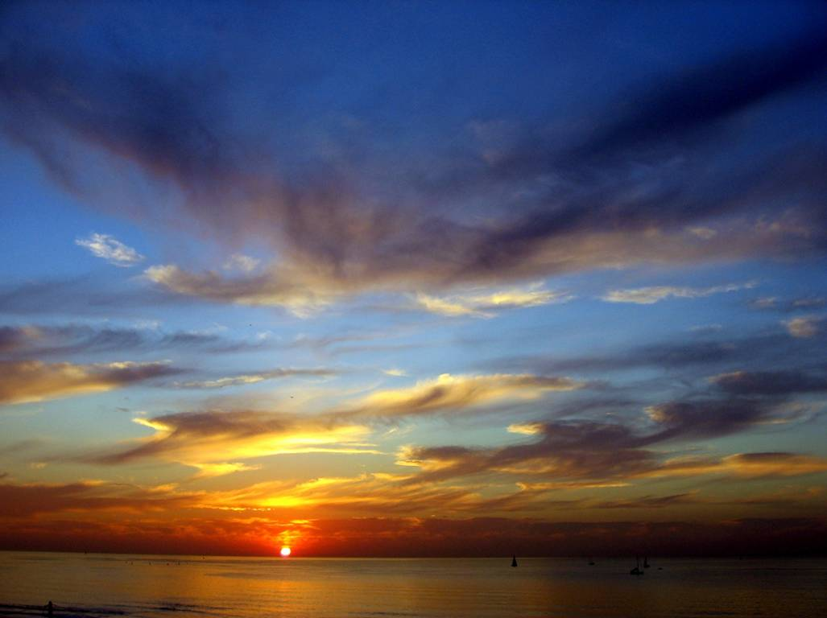
shabát
© RonAlmog / Wikimedia Commons

Slide 5
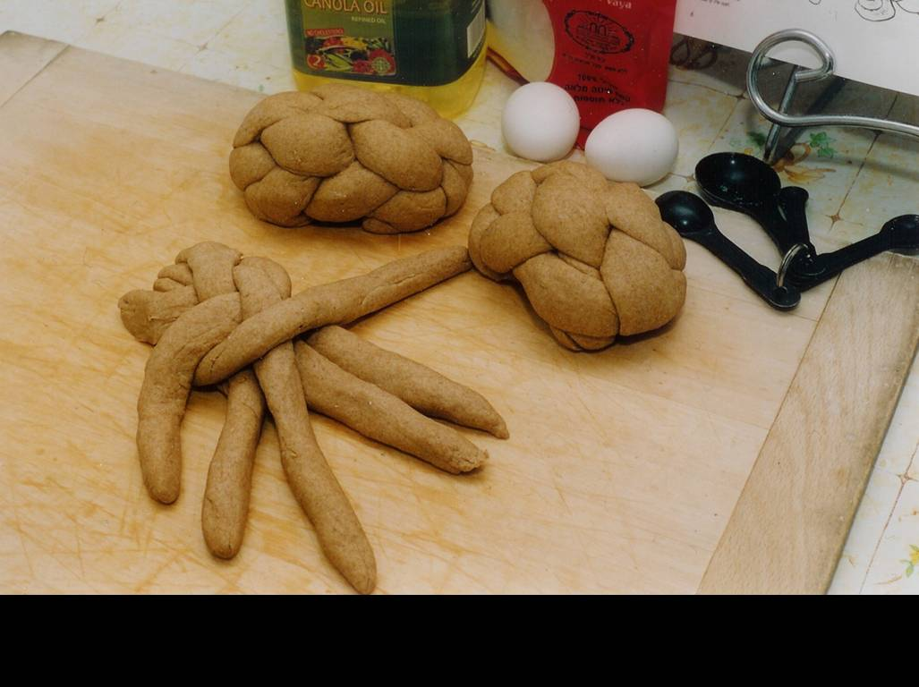
shabát
© Yoninah / Wikimedia Commons

Slide 6
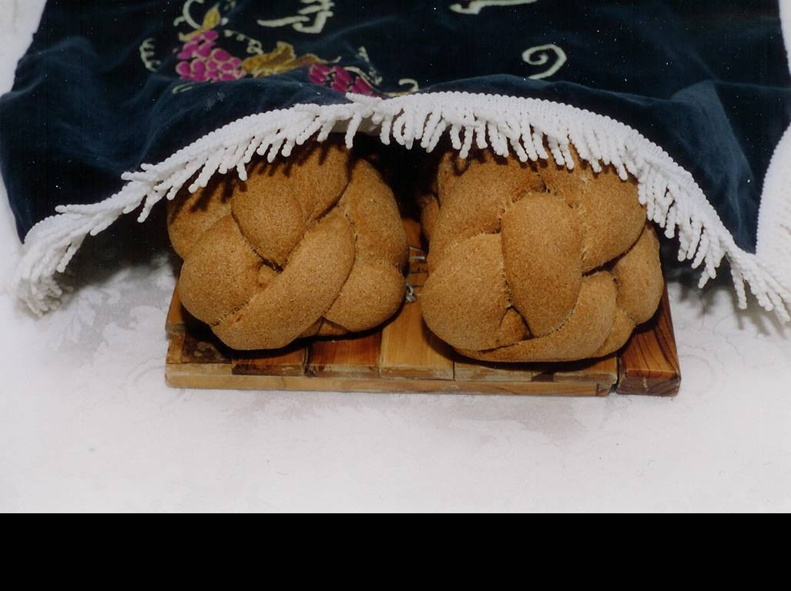
shabát
© Yoninah / Wikimedia Commons

Slide 7
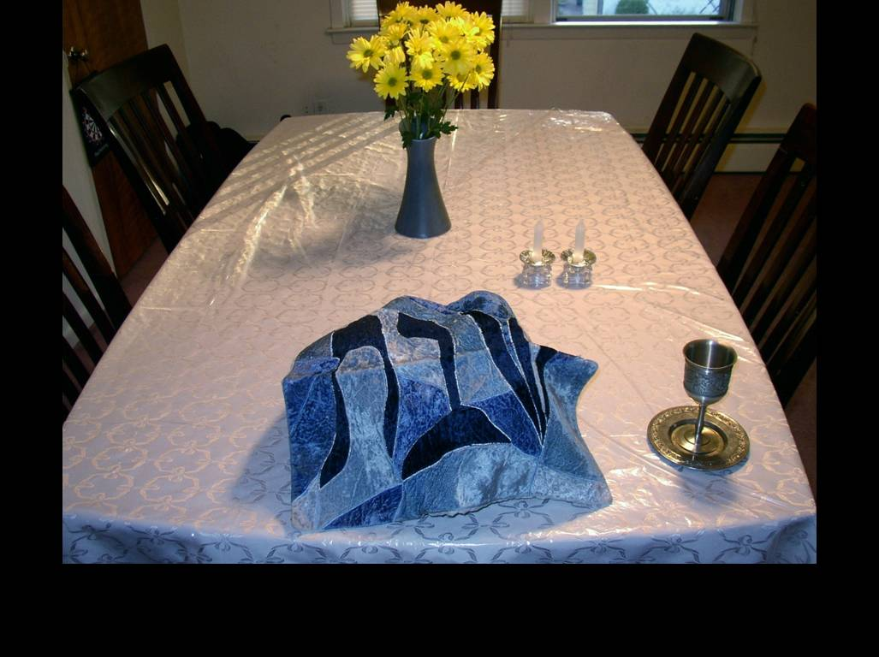
shabát
© Crzrussian / Wikimedia Commons

Slide 8
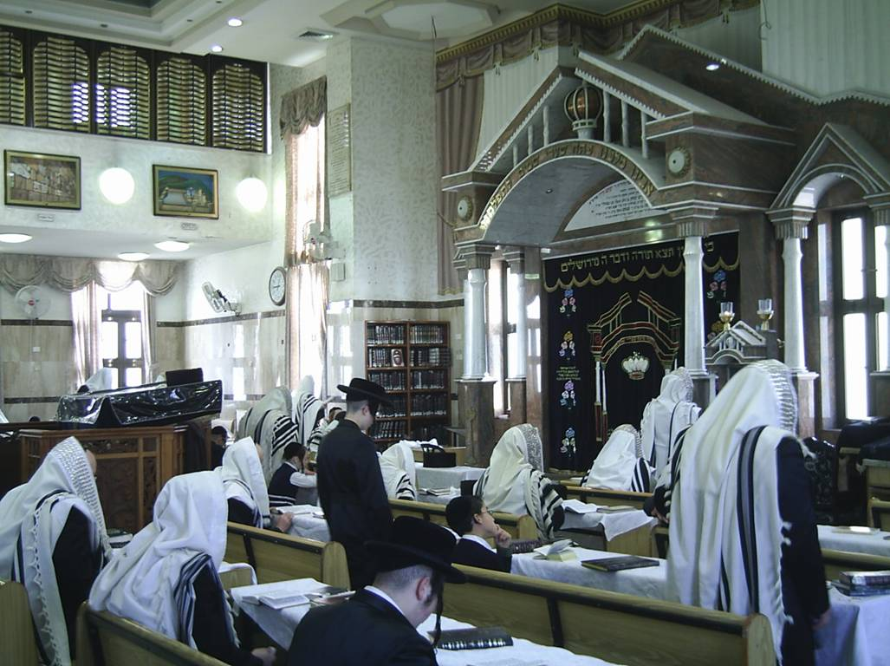
shabát
© Daniel575 / Wikimedia Commons

Slide 9
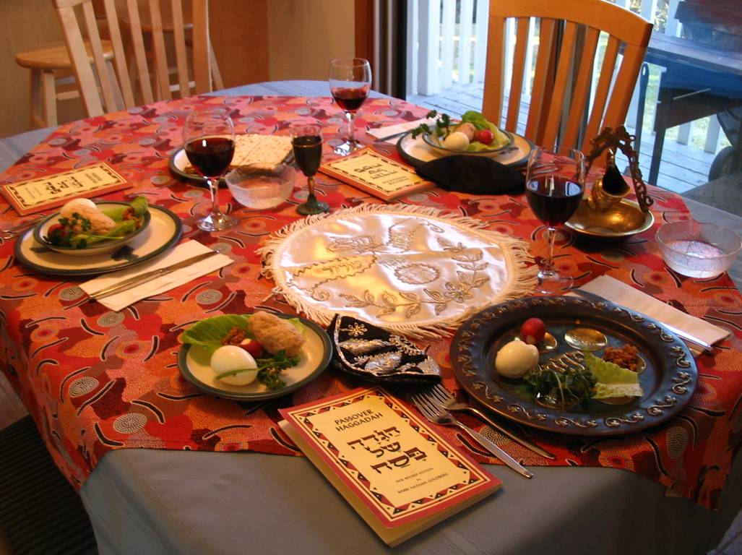
Pesac, o la pascua

Slide 10
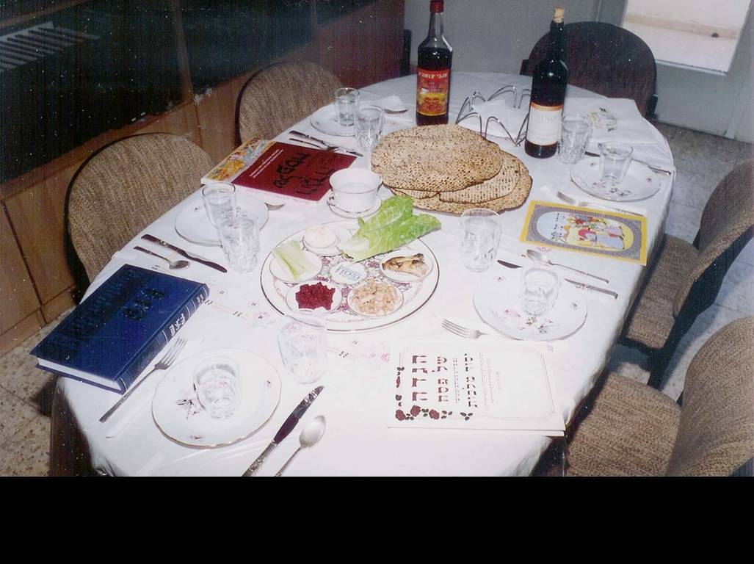
Pesac, o la pascua
© Yoninah / Wikimedia Commons

Slide 11
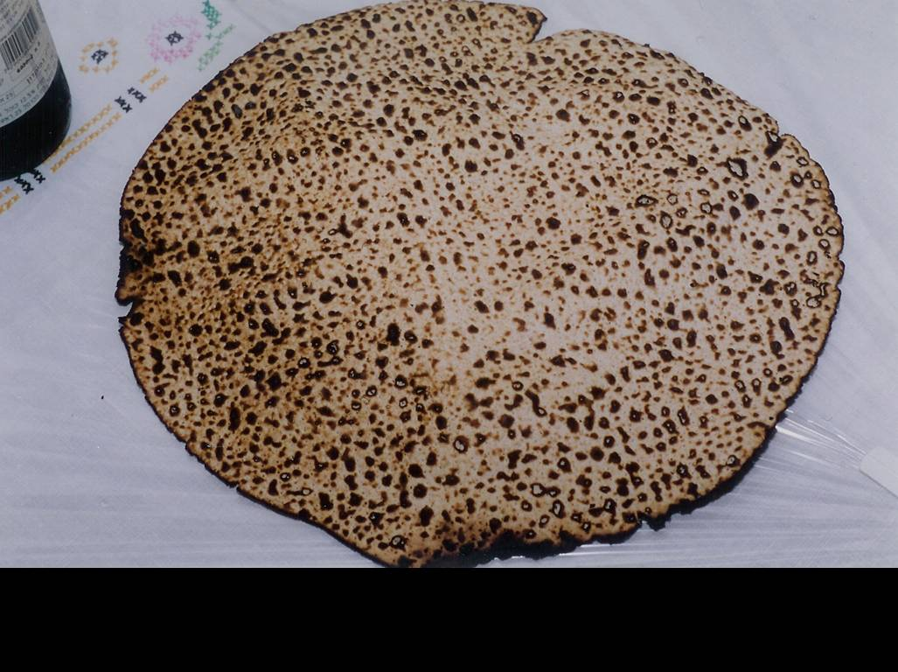
Pesac, o la pascua
© Yoninah / Wikimedia Commons

Slide 12
Pesac, o la pascua

Slide 13
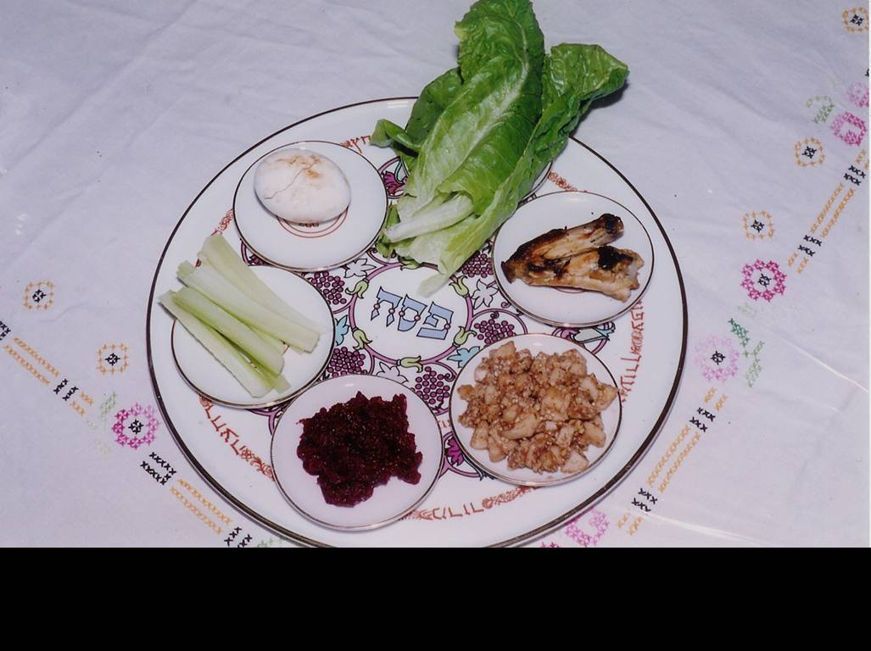
Pesac, o la pascua
© Yoninah / Wikimedia Commons

Slide 14
Pesac, o la pascua
© Yoninah / Wikimedia Commons

Slide 15
Pesac, o la pascua
© Yoninah / Wikimedia Commons

Slide 16
Pesac, o la pascua
© Yoninah / Wikimedia Commons

Slide 17
Pesac, o la pascua
© Yoninah / Wikimedia Commons

Slide 18
Pesac, o la pascua
© Yoninah / Wikimedia Commons

Slide 19
Pesac, o la pascua

Slide 20
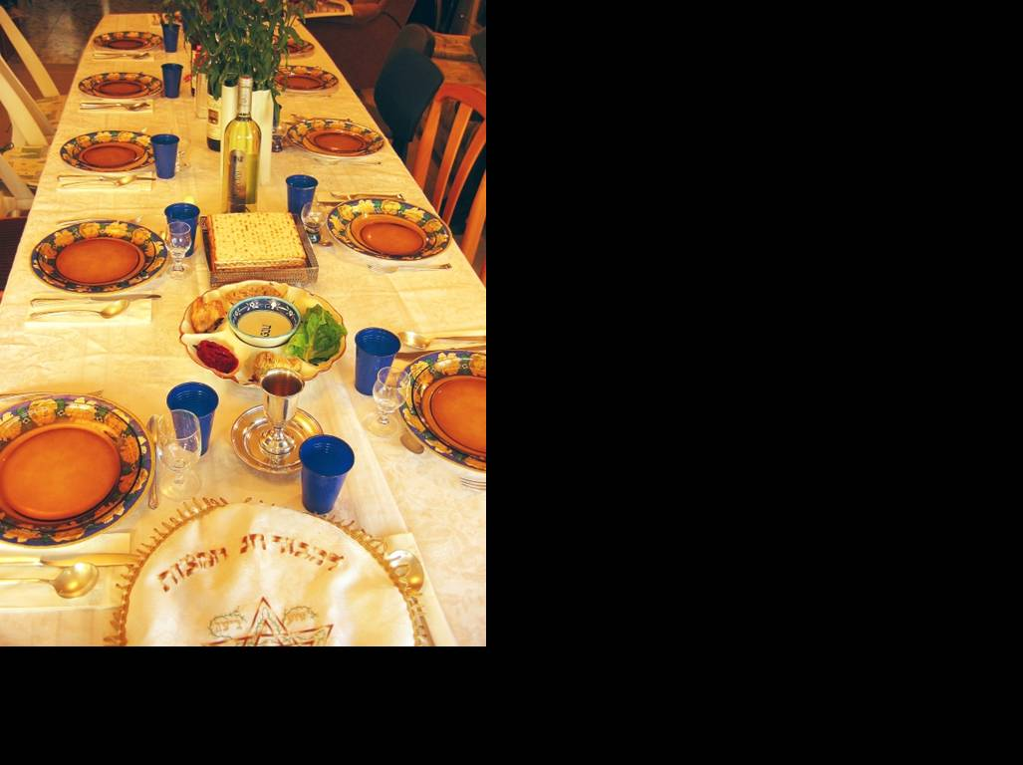
Pesac, o la pascua
Las 4 preguntas
© Gila Brand / Wikimedia Commons

Slide 21
Pesac, o la pascua
¿Por qué es que en otras noches podemos comer pan leudado o sin levadura; pero en esta noche, solamente sin levadura?
© Gila Brand / Wikimedia Commons

Slide 22
Pesac, o la pascua
¿Por qué en otras noches comemos toda clase de verduras; pero en esta noche, especialmente hierbas amargas?
© Gila Brand / Wikimedia Commons

Slide 23
Pesac, o la pascua
¿Por qué en otras noches no tenemos que mojar nuestras verduras en condimento alguno; pero en esta noche, mojamos las verduras dos veces: verduras no amargas en agua salada y las hierbas amargas en el jaróset ?
© Gila Brand / Wikimedia Commons

Slide 24
Pesac, o la pascua
¿Por qué en otras noches comemos, ya sea sentados o recostados; pero en esta noche, nos recostamos?
© Gila Brand / Wikimedia Commons

Slide 25
Pesac, o la pascua
Jad Gadya
© Gila Brand / Wikimedia Commons

Slide 26
Pesac, o la pascua

Slide 27
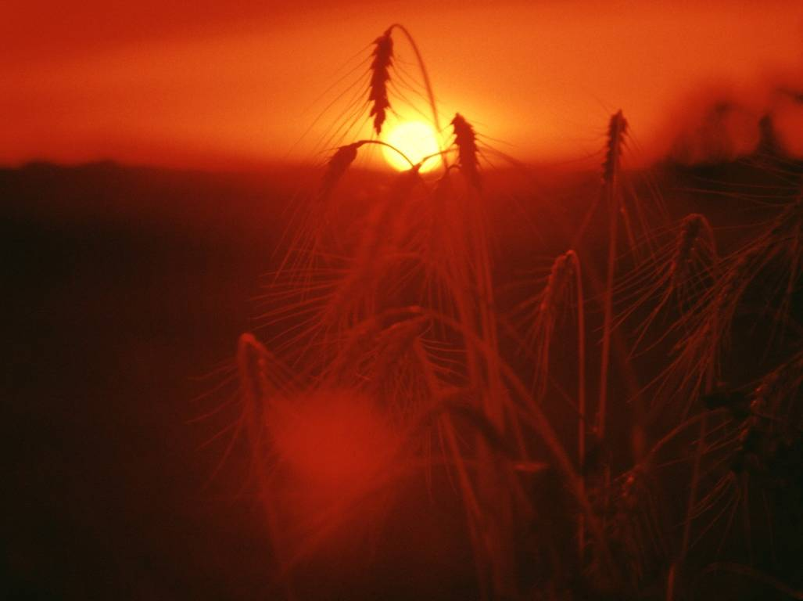
Shavuot, o Pentecostés
© William F Ritchey

Slide 28
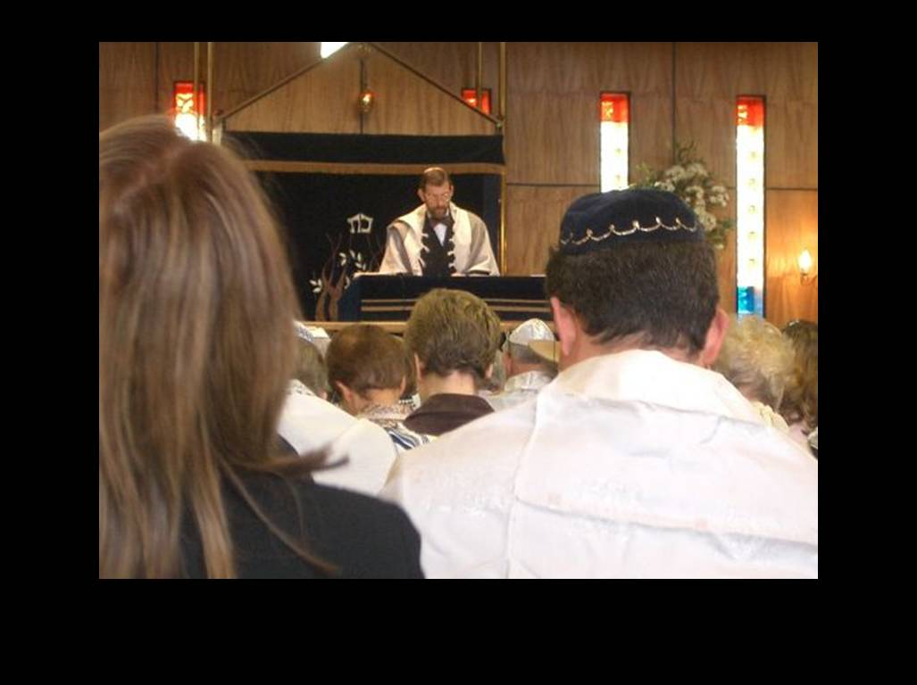
Shavuot, o Pentecostés

Slide 29
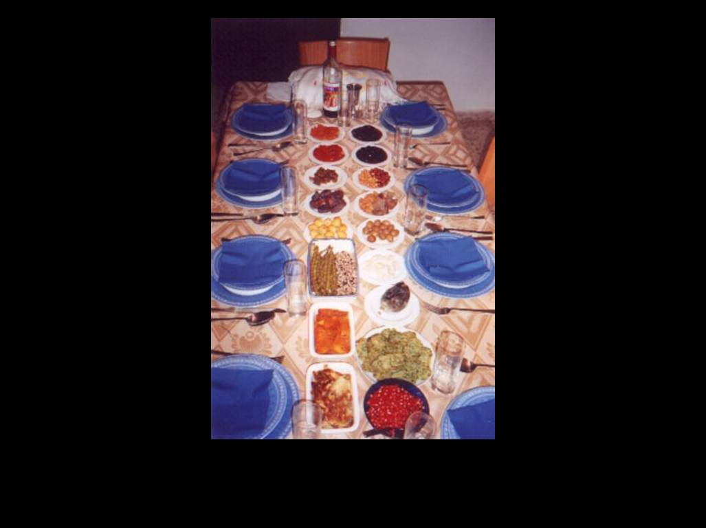
Rosh ha-Shana
© Brises1 / Wikimedia Commons

Slide 30
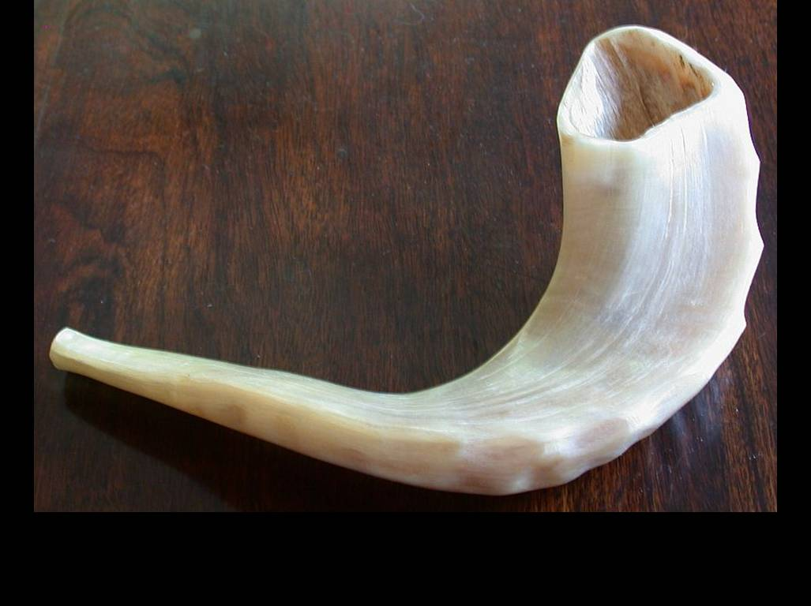
Rosh ha-Shana
© Olve Utne / Wikimedia Commons

Slide 31
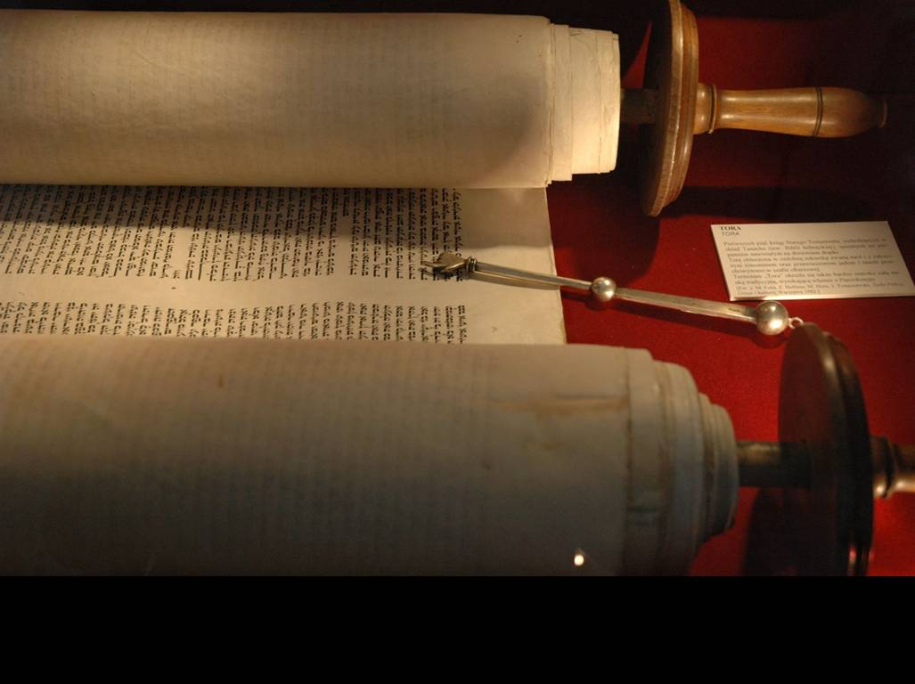
Yom kippur
© Merlin / Wikimedia Commons

Slide 32
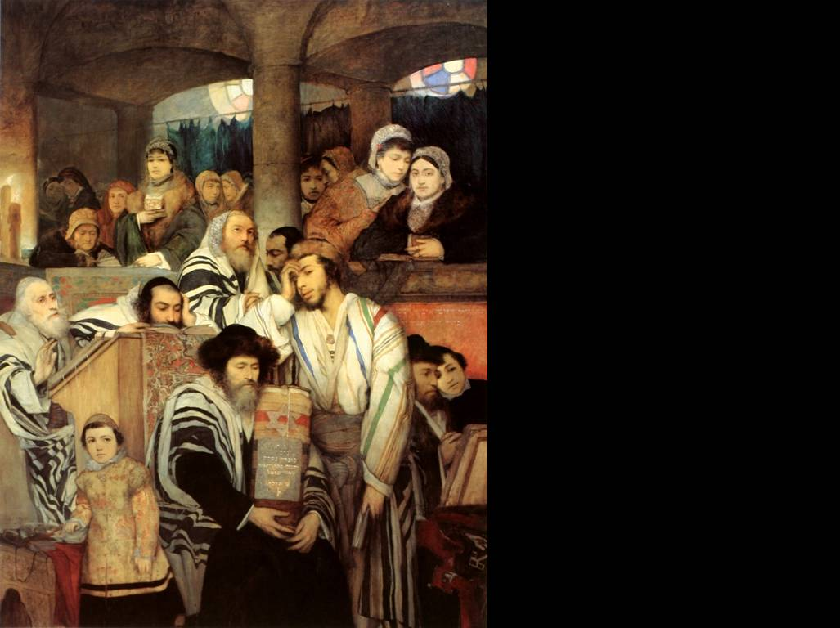
Yom kippur

Slide 33
© Daniel575 / Wikimedia Commons

Slide 34
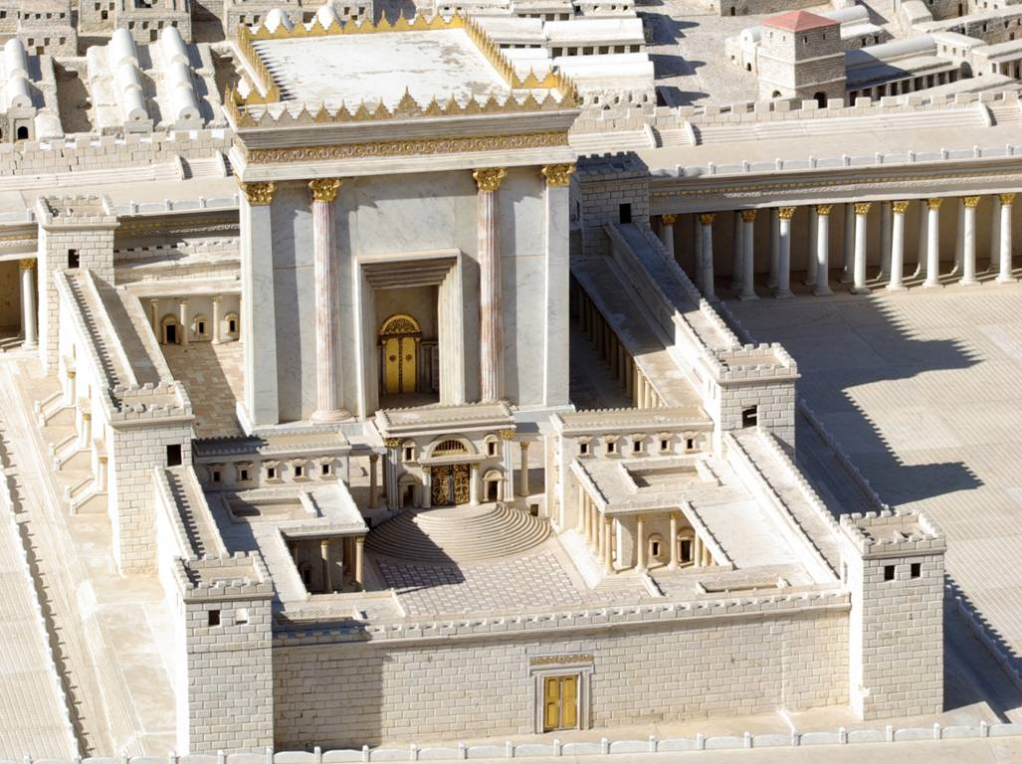

Slide 36
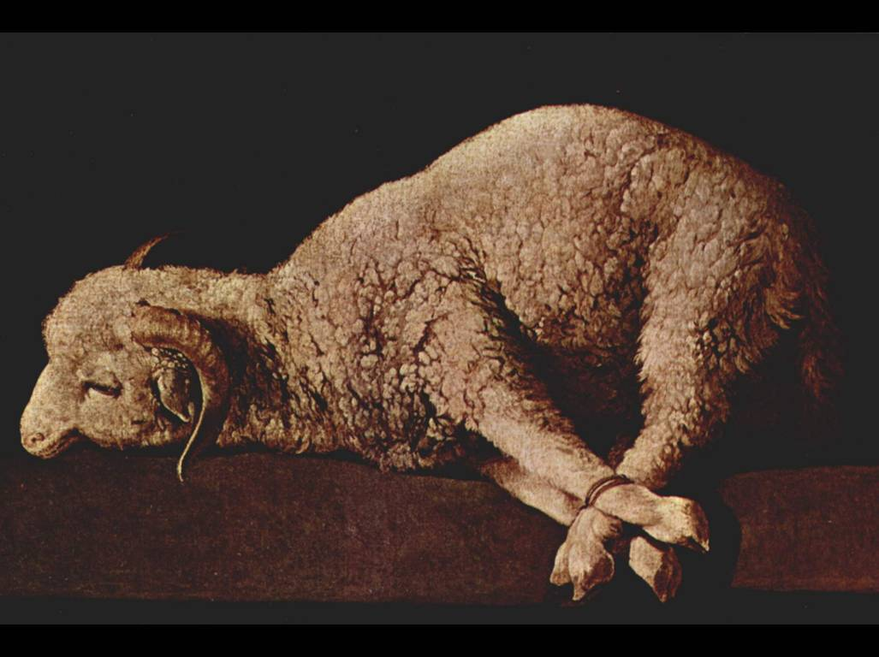

Slide 37
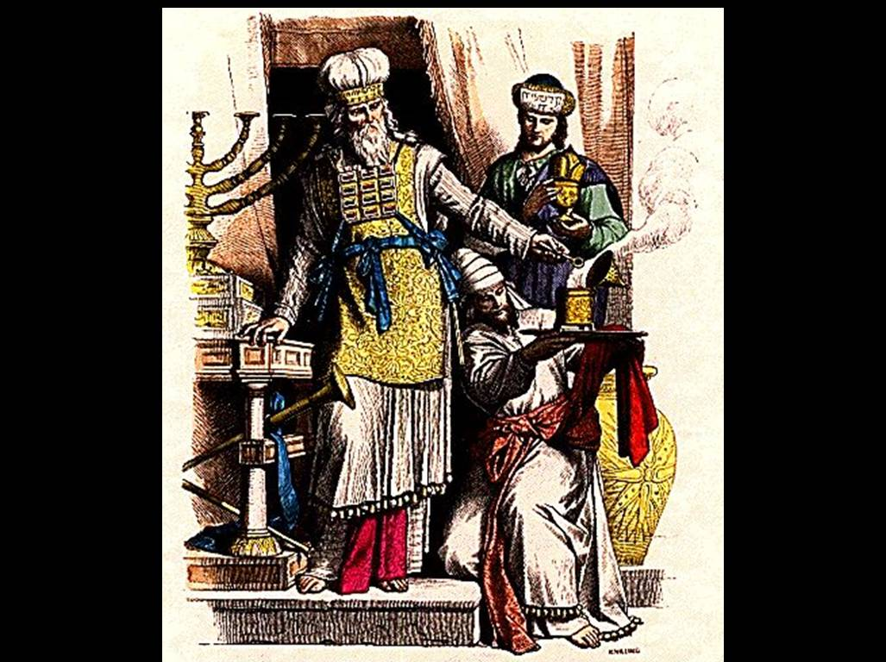

Slide 38
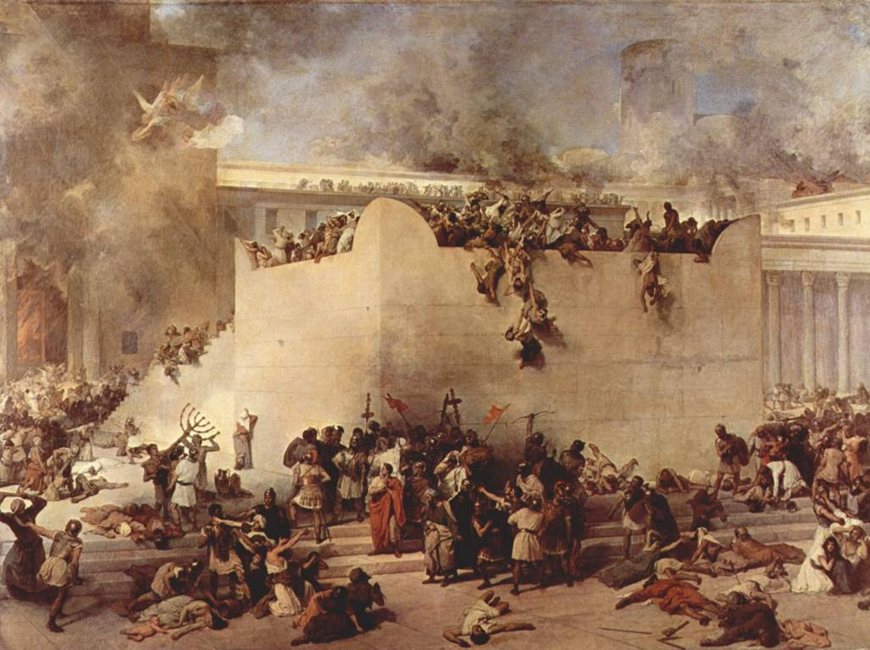

Slide 39
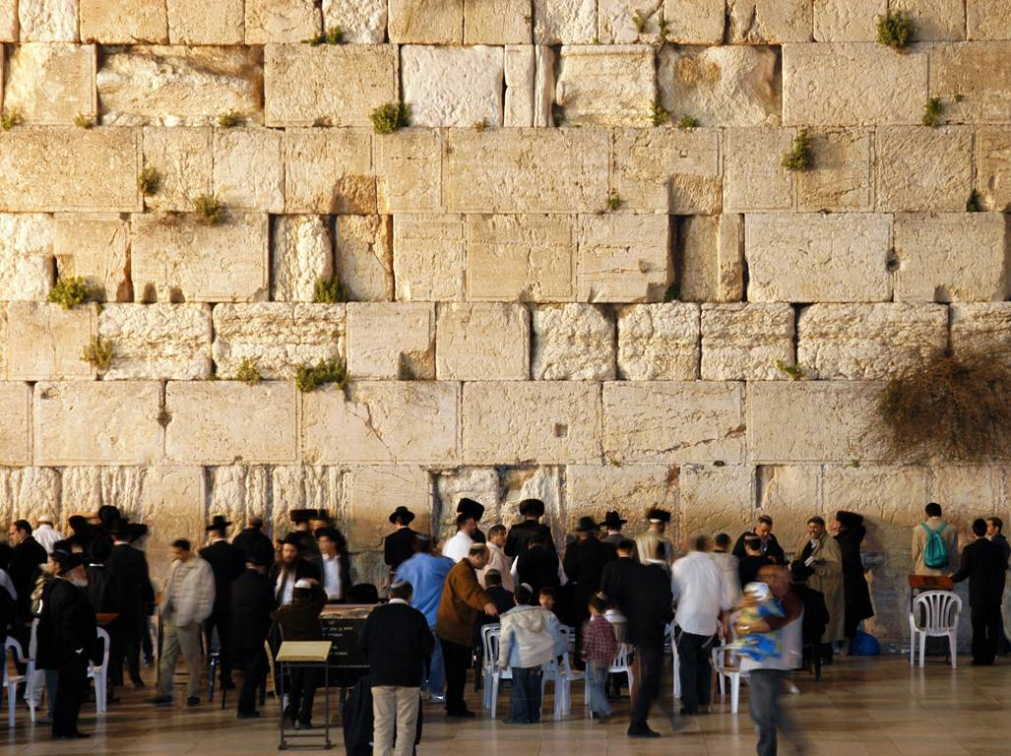
© Wayne McLean / Wikimedia Commons

Slide 40
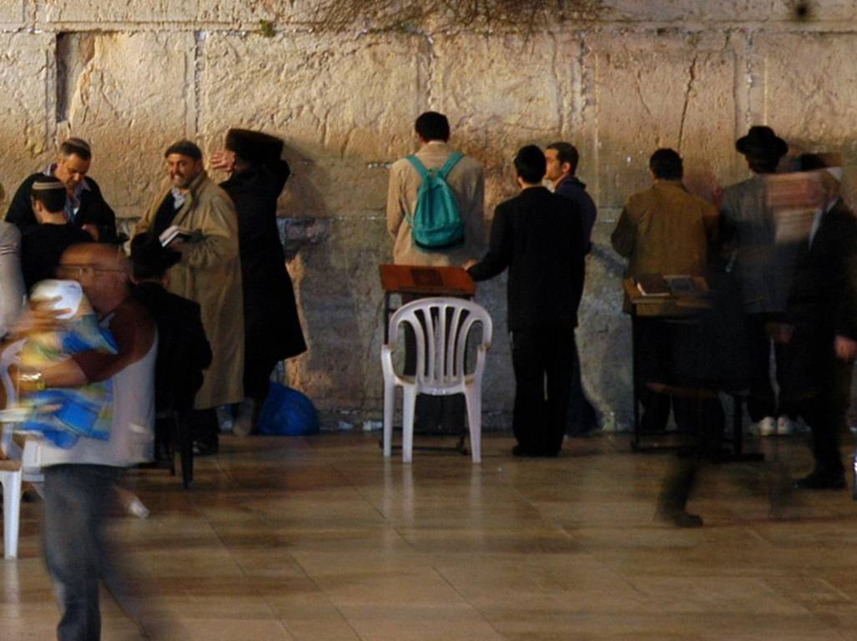
© Wayne McLean / Wikimedia Commons

Slide 41
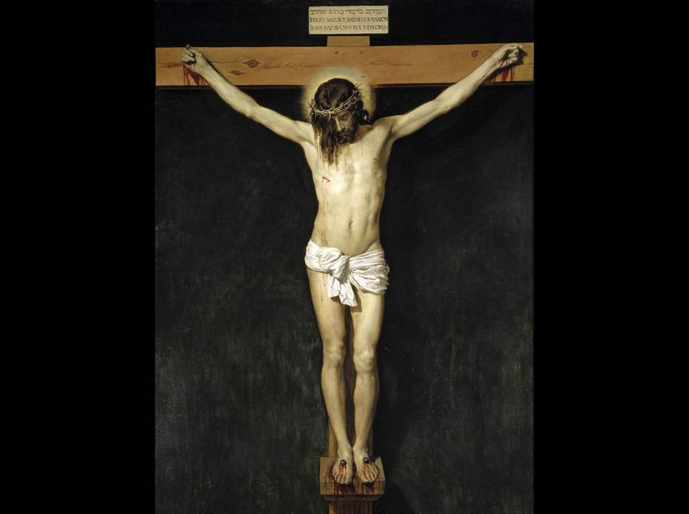

Slide 42
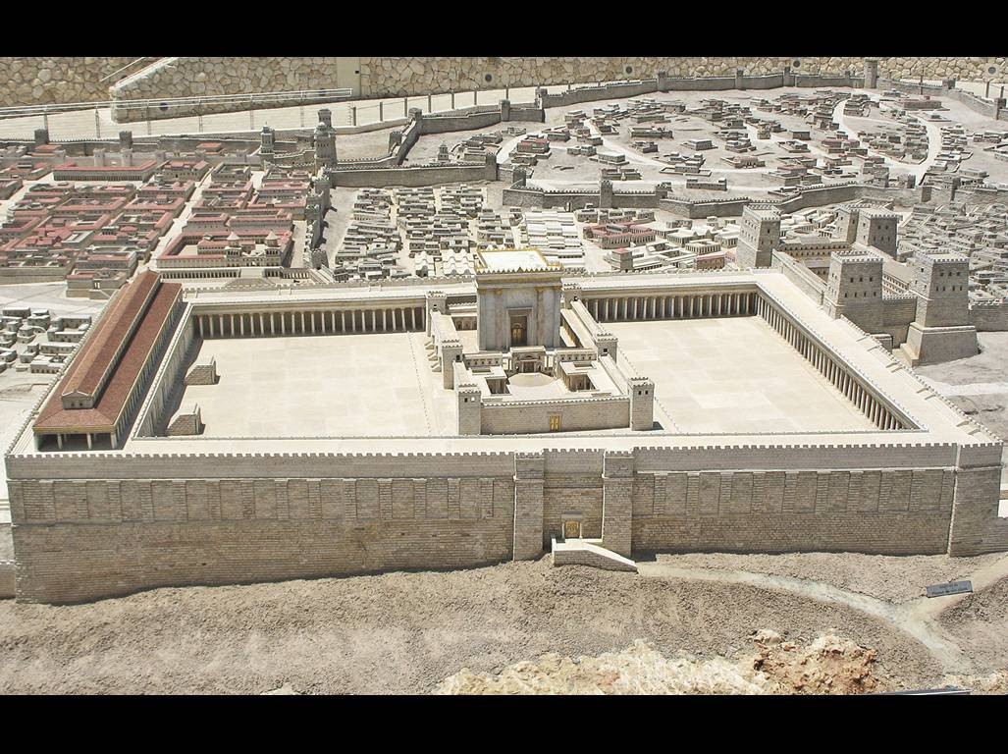
© Ariely / Wikimedia Commons

Slide 43
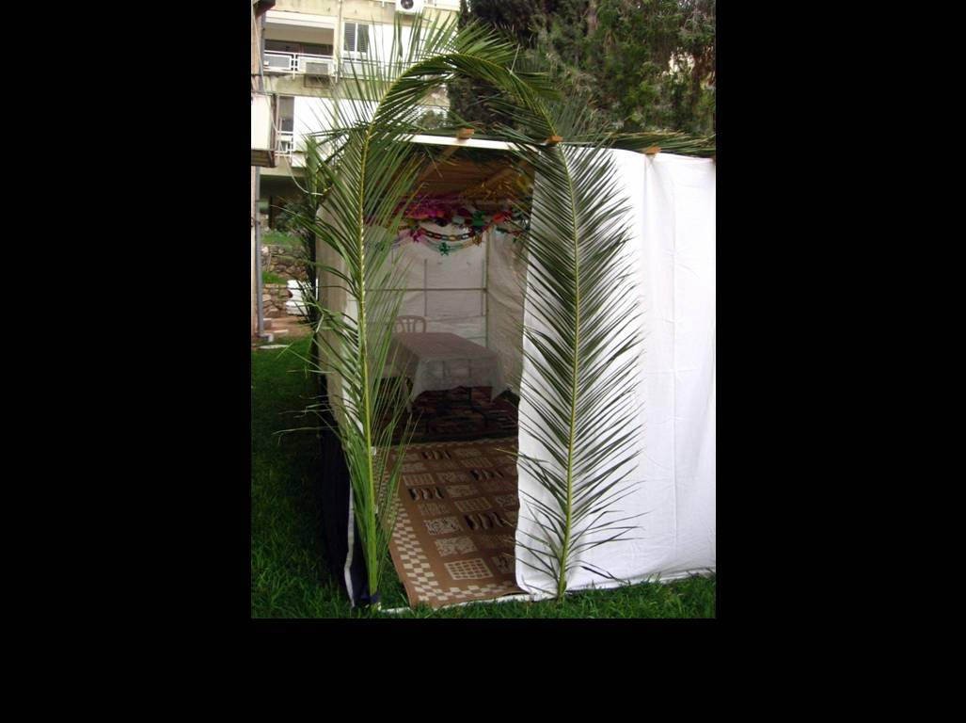
sukkot
© RonAlmog / Wikimedia Commons

Slide 44
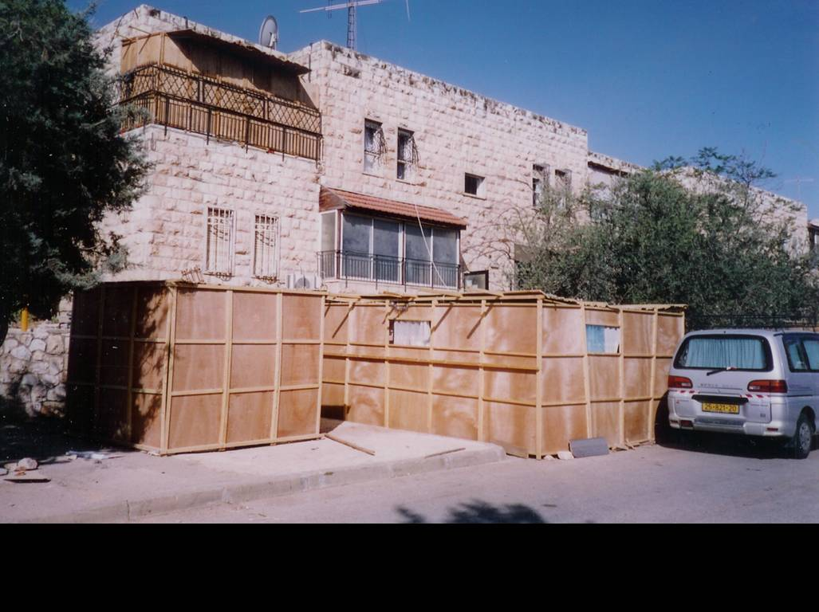
sukkot
© Yoninah / Wikimedia Commons

Slide 45
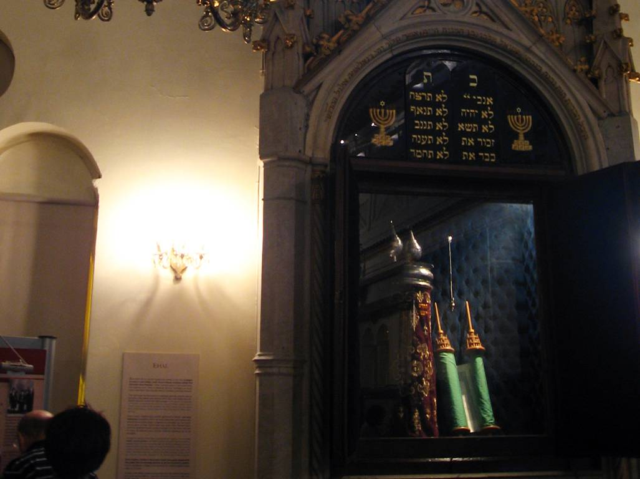
sukkot

Slide 46
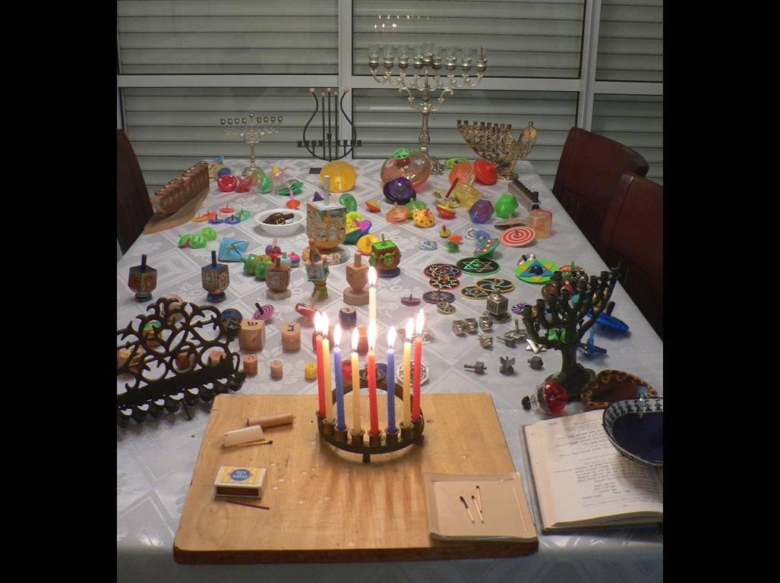
Janucá
© MathKnight / Wikimedia Commons

Slide 47
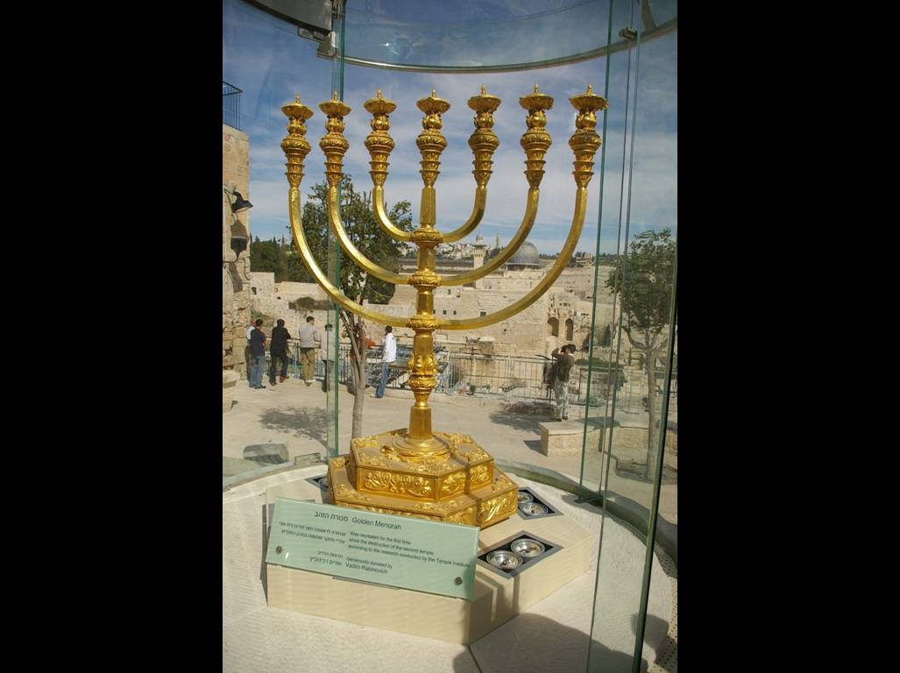
Janucá
© Olevy / Wikimedia Commons

Slide 48
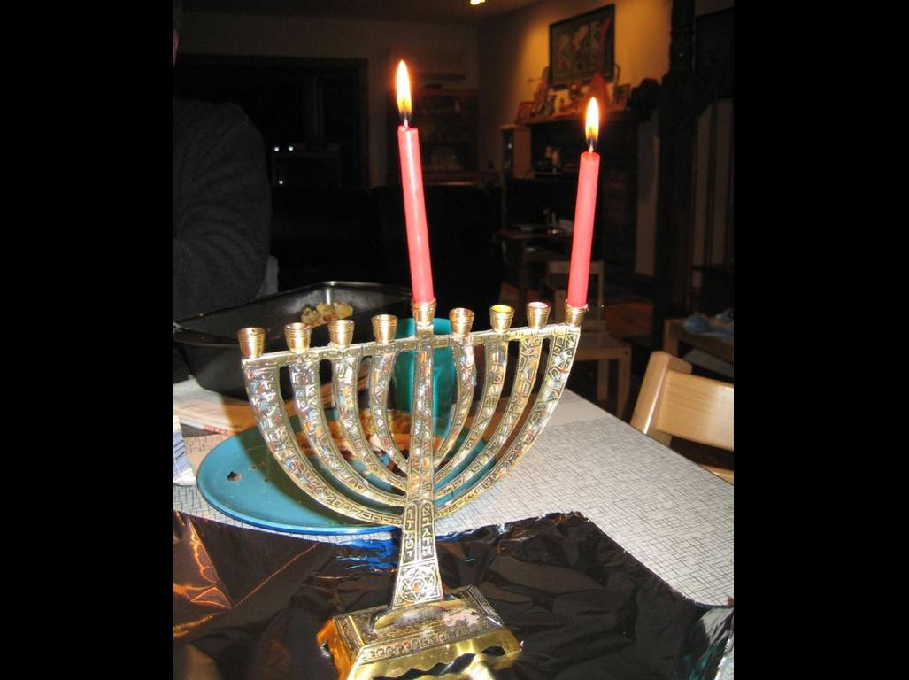
Janucá
© Beth Kanter / Wikimedia Commons

Slide 49
Janucá
© MathKnight / Wikimedia Commons

Slide 50
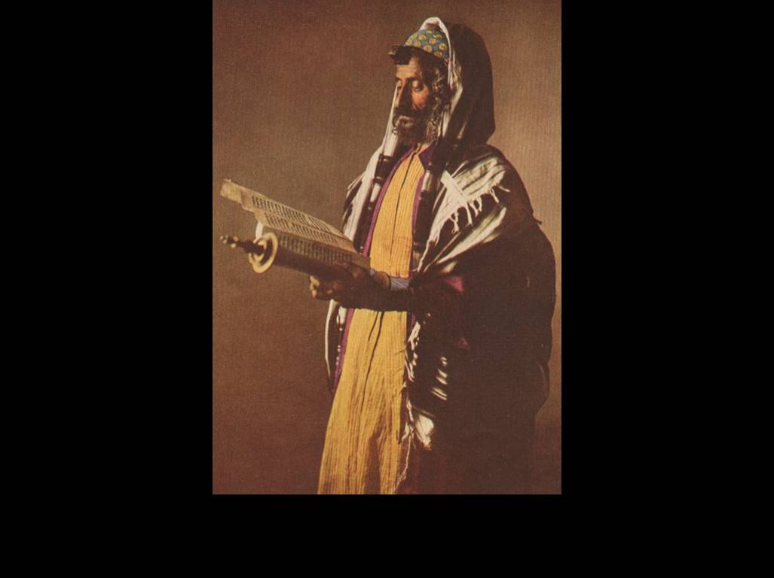
purim

Slide 51
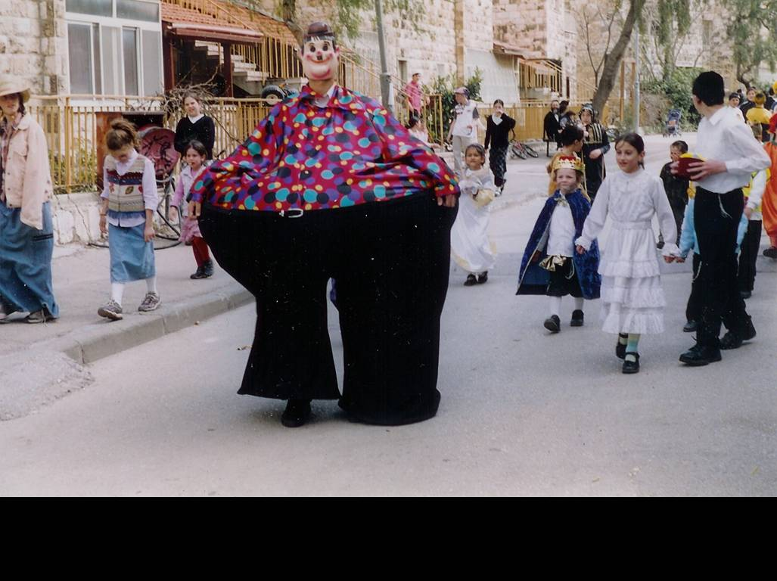
purim
© Yoninah / Wikimedia Commons

Slide 52
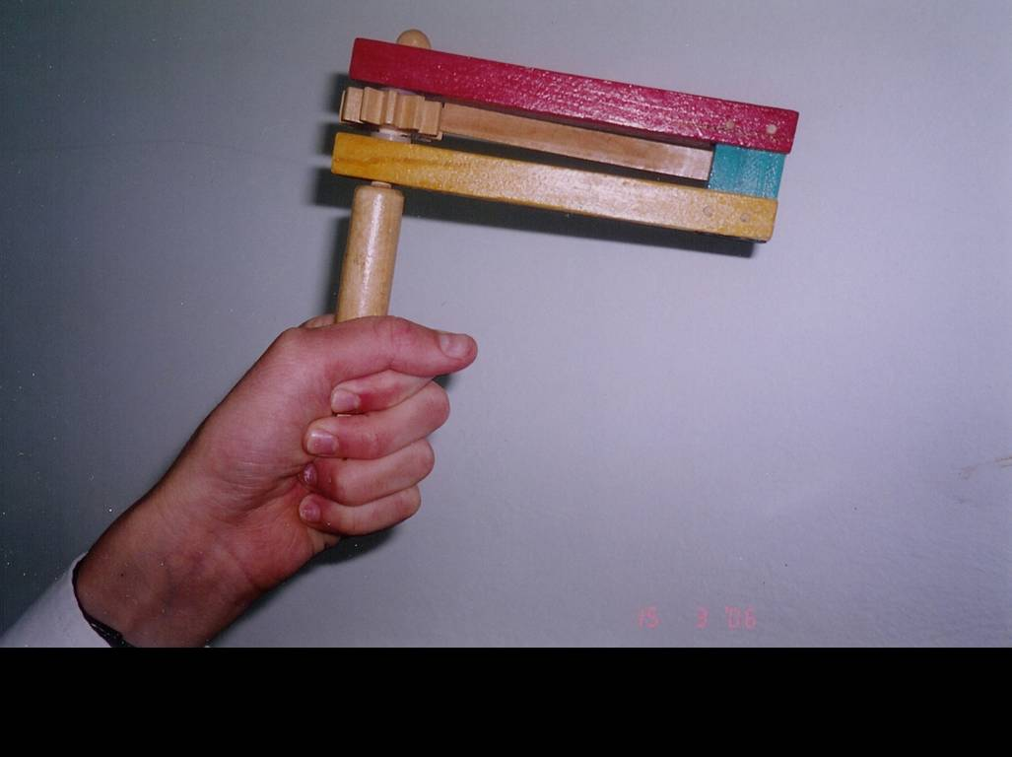
purim
© Yoninah / Wikimedia Commons

Slide 53
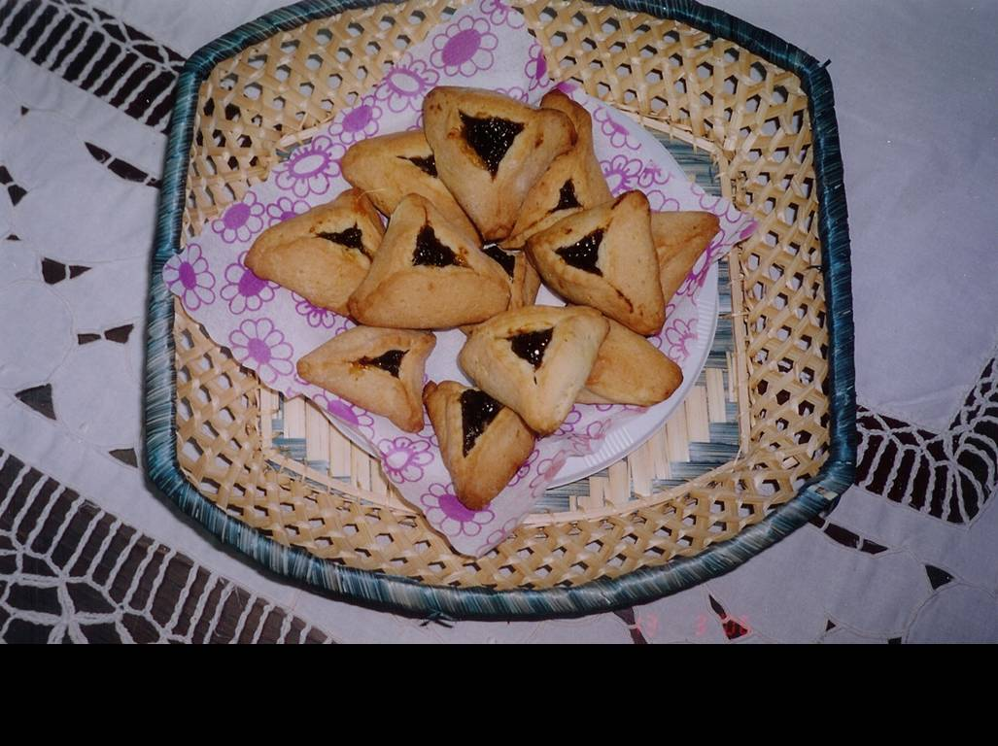
purim
© Yoninah / Wikimedia Commons

Slide 54
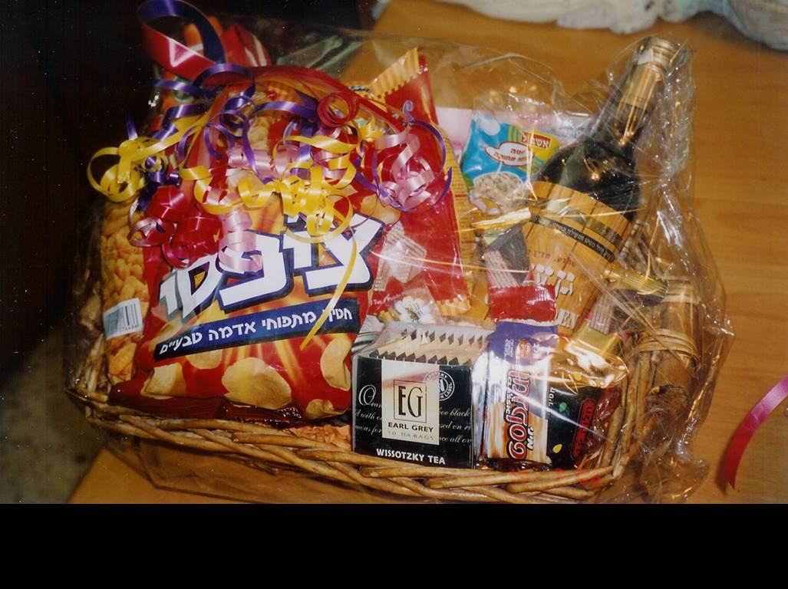
purim
© Yoninah / Wikimedia Commons

Slide 55
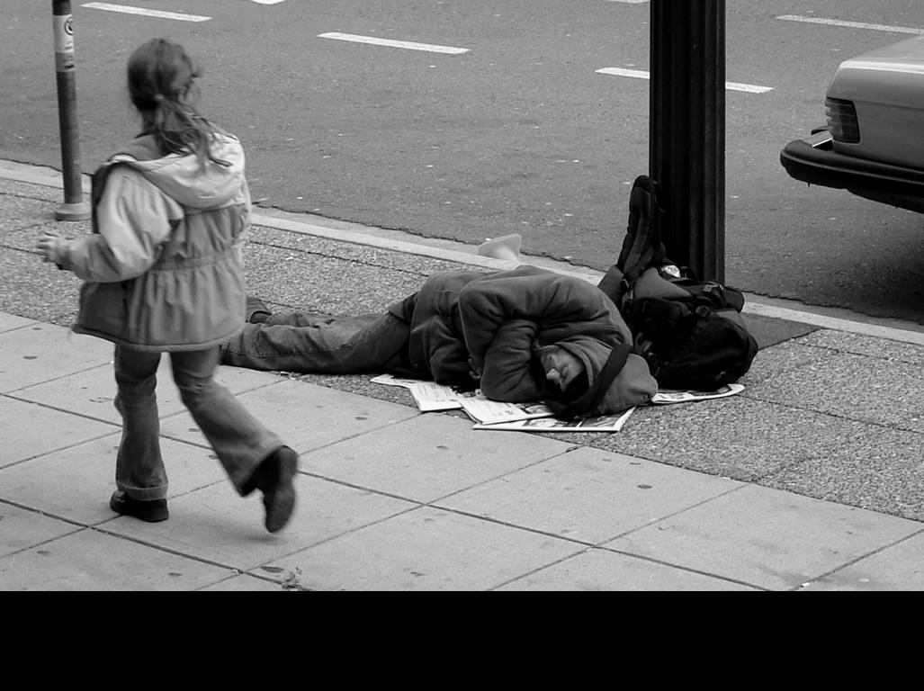
purim
© The Blackbird (Jay Black) / Wikimedia Commons

Slide 56
cómo evangelizar y hacer discípulos entre los judíos

Slide 57
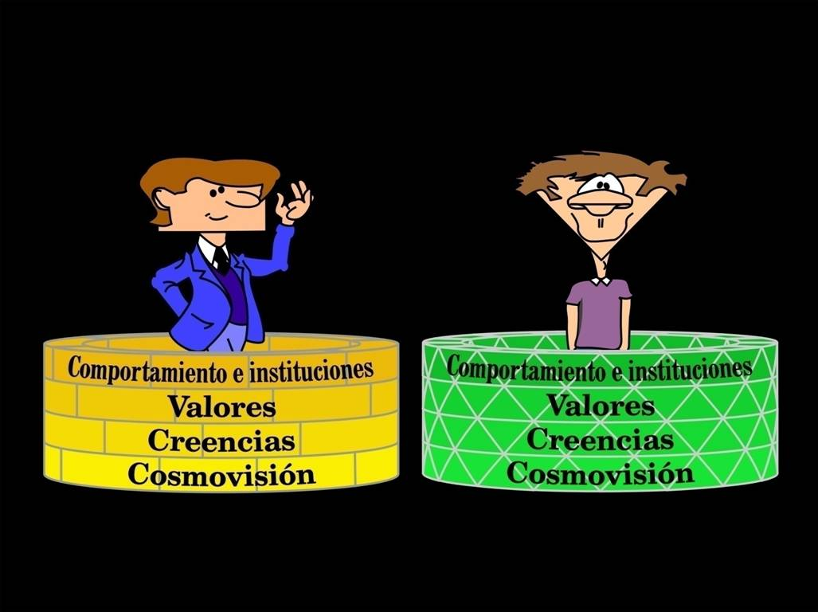
© William F Ritchey y sus concesionarios de licencia

Slide 58
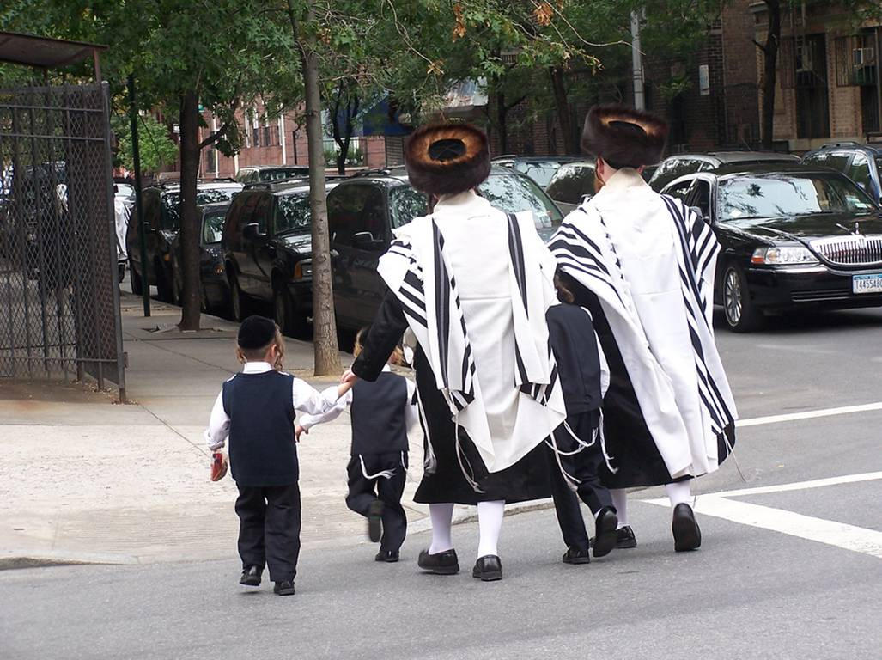
Sus principales necesidades
© Anna i Adria / Wikimedia Commons

Slide 59
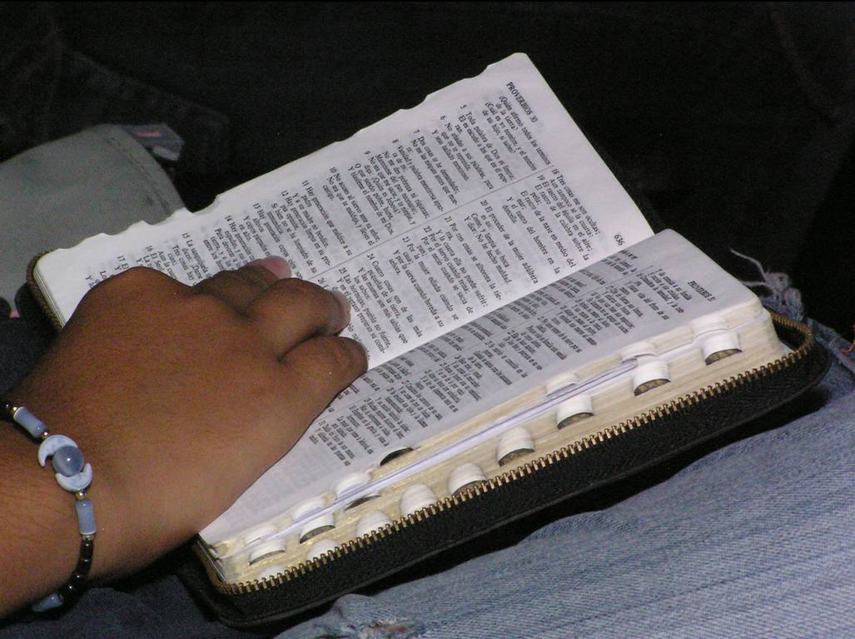
La biblia ofrece mucho más
© William F Ritchey

Slide 60
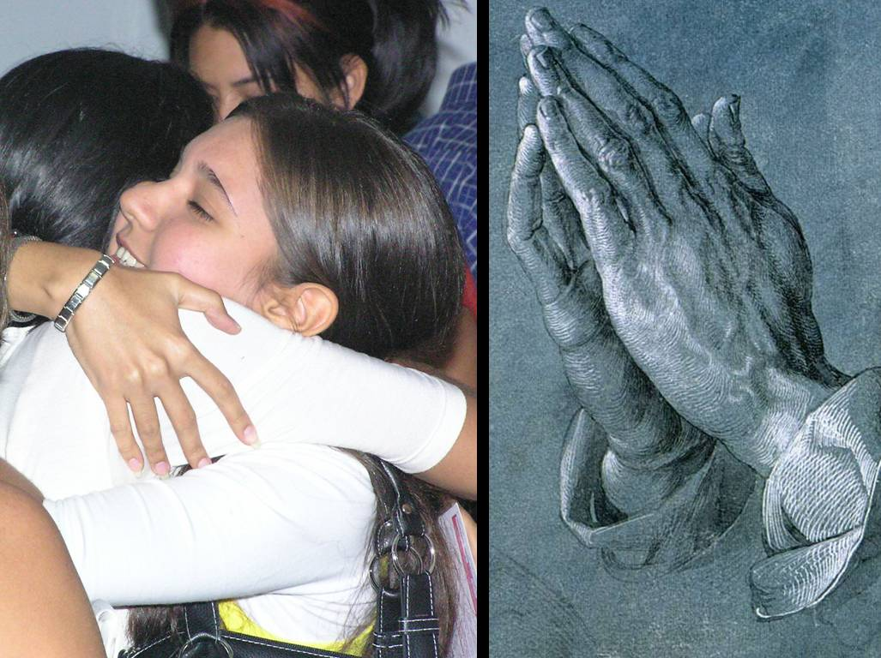
1. Amar y orar
© William F Ritchey

Slide 61
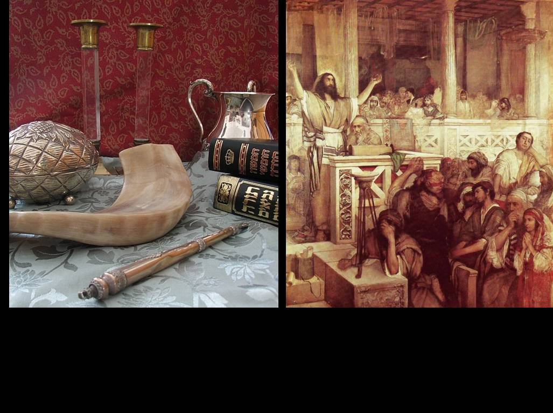
© Gila Brand / Wikimedia Commons
2. Enfatizar la continuidad entre el judaísmo y el cristianismo

Slide 62
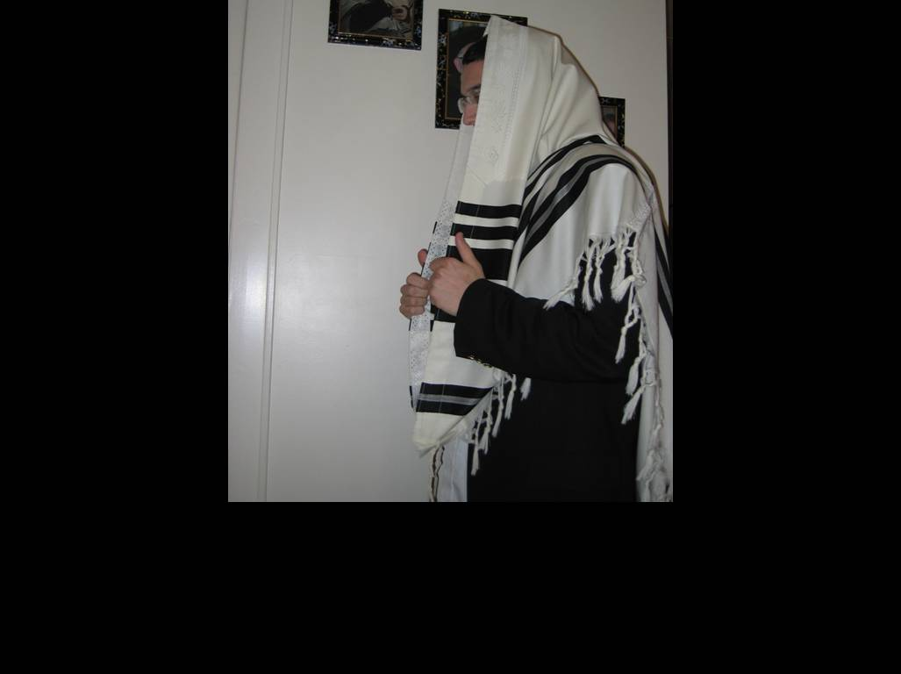
3. incorporar elementos del judaísmo que son bíblicos

Slide 63
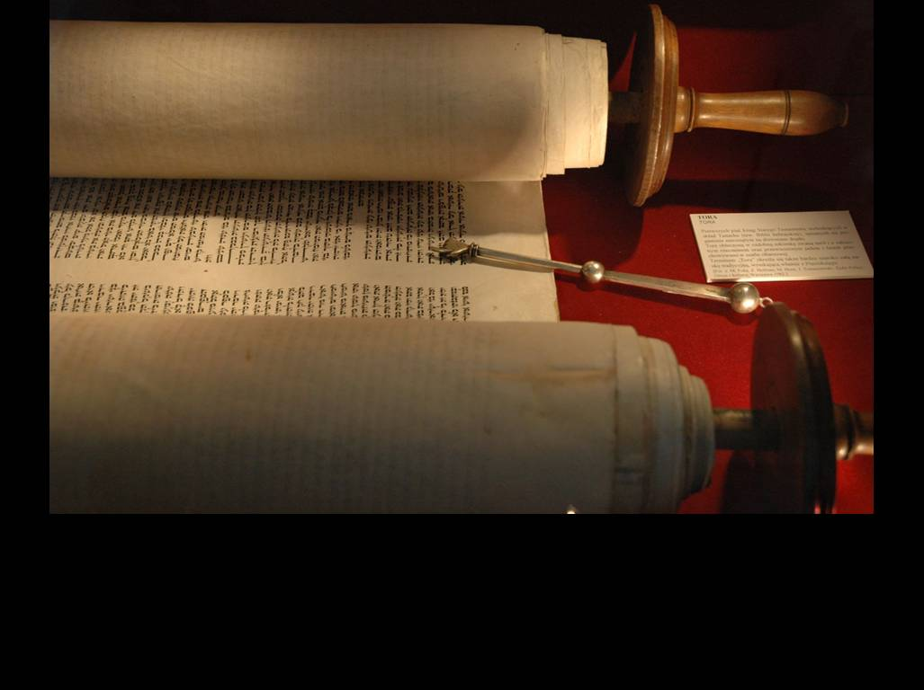
© Merlin / Wikimedia Commons
4. Concentrar presentaciones y estudios en el Antiguo Testamento

Slide 64
© Merlin / Wikimedia Commons
5. usar terminología judía para conceptos bíblicos, cuando posible

Slide 65
© Merlin / Wikimedia Commons
6. aprender hebreo y usar sus propias escrituras cuando posible

Slide 66

7. aprender el significado de los ritos, fiestas, celebraciones, etc.

Slide 67
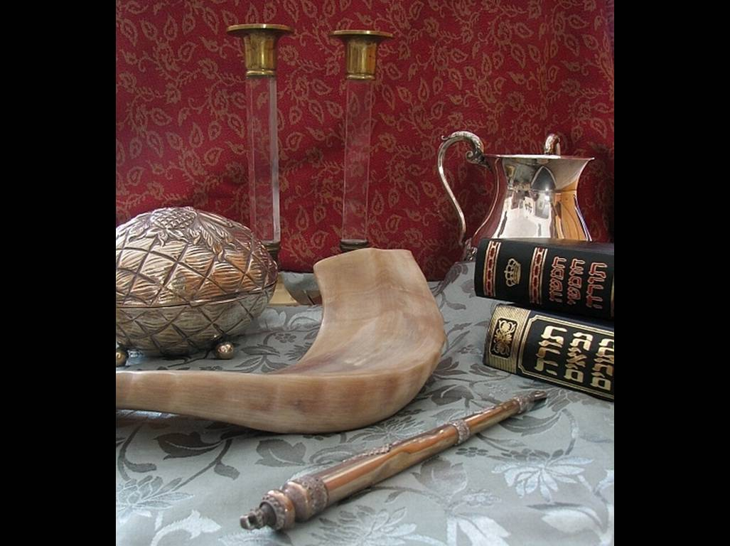
8. conocer muy bien el judaísmo
y sus tradiciones religiosas
© Gila Brand / Wikimedia Commons

Slide 68
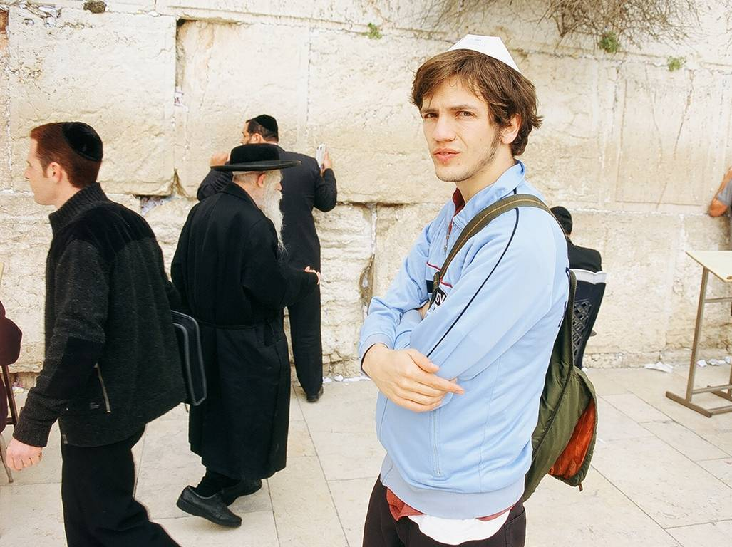
9. usar misioneros
con raíces judías
© Daniel Maleck Lewy / Wikimedia Commons

Slide 69
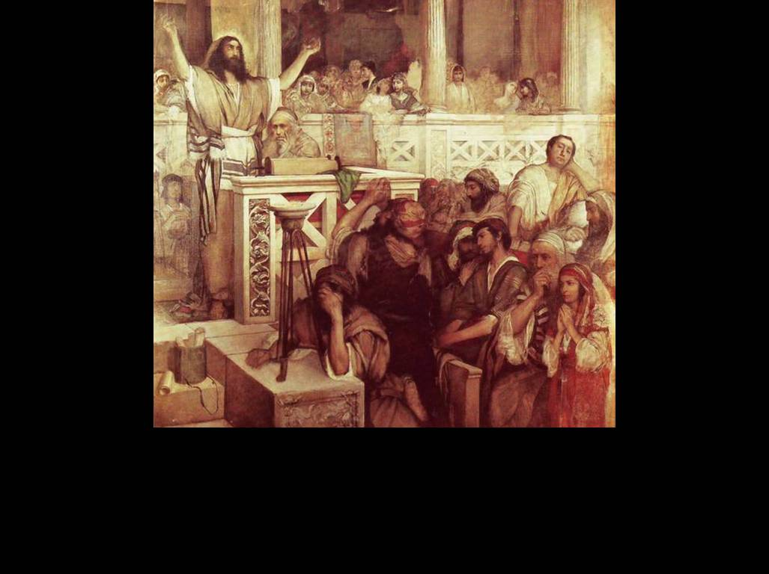
10. recordar que Jesús y sus discípulos todos fueron judíos

Slide 70
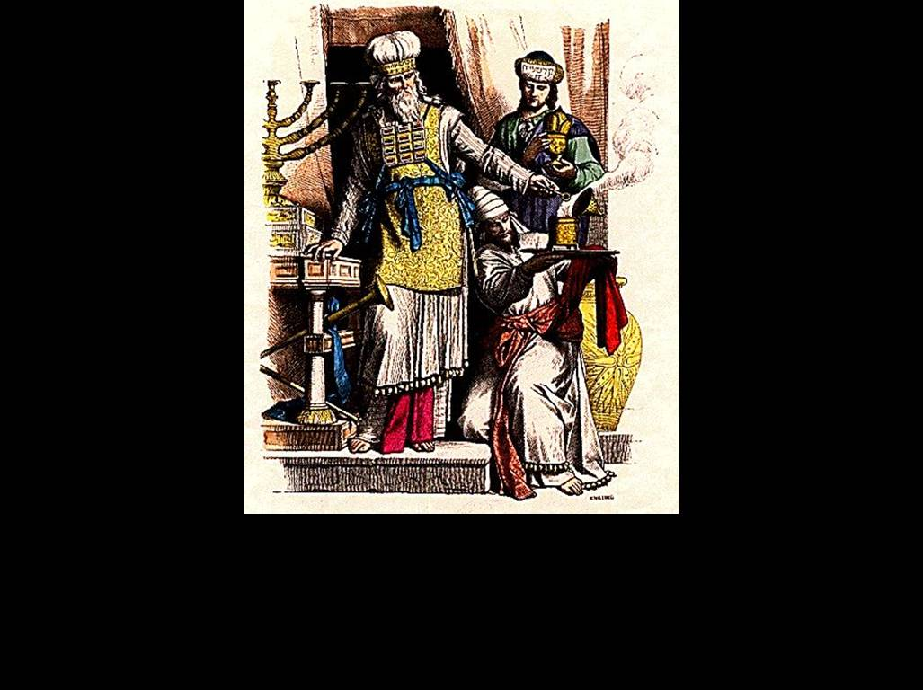
11. Jesús, como sumo sacerdote, ofreció el sacrificio para expiación

Slide 71
12. Jesús cumple las profecías del Antiguo Testamento

Slide 72
13. Jesús es el Mesías que ellos han anhelado por tantos años

Slide 73
Fotos y gráficos
procedencia y copyright según identificación individual
(los sin identificación vienen del dominio público)
Contenido general adaptado del texto
La presentación pertinente y persuasiva del evangelio:
el impacto del entorno religioso
© 2010 William F. Ritchey

